Slide 1
Bài 6.ĐẶC ĐIỂM KHÍ HẬU
CHƯƠNG 2:
ĐẶC ĐIỂM KHÍ HẬU
VÀ THUỶ VĂN VIỆT NAM
ĐỊA LÍ 8

Slide 2
KHỞI ĐỘNG
Quan sát video clip, hãy cho biết video clip gợi cho các em biết đến bài hát nào?
SỢI NHỚ SỢI THƯƠNG

Slide 3
LỚP
8
PHẦN ĐỊA LÍ
BÀI 6. ĐẶC ĐIỂM KHÍ HẬU
NỘI DUNG BÀI HỌC
1
KHÍ HẬU NHIỆT ĐỚI ẨM GIÓ MÙA
2
KHÍ HẬU PHÂN HOÁ ĐA DẠNG

Slide 4
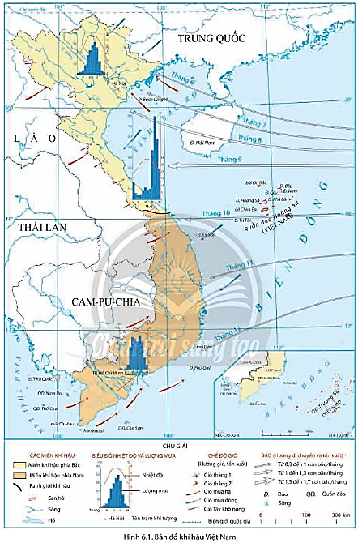
BÀI 6
1
KHÍ HẬU NHIỆT ĐỚI ẨM GIÓ MÙA
a. Tính chất nhiệt đới ẩm
Dựa vào thông tin trong bài và hình 6.1, hãy nêu những đặc điểm thể hiện tính nhiệt đới ẩm của khí hậu nước ta?
Tính chất nhiệt đới thể hiện qua các yếu tố bức xạ:
- Nhiệt độ trung bình năm trên 20⁰C (trừ vùng núi cao) và tăng dần từ Bắc vào Nam (Lạng Sơn: 21,5⁰C, Cà Mau: 27,5⁰C).
- Nguyên nhân: do nước ta nằm hoàn toàn trong vùng nội chí tuyến.

Slide 5
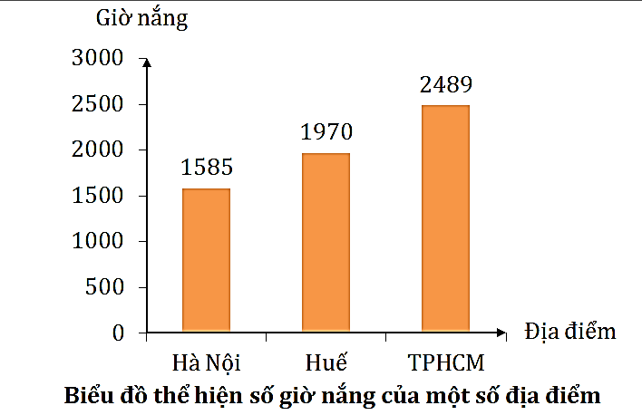
BÀI 6
1
KHÍ HẬU NHIỆT ĐỚI ẨM GIÓ MÙA
Tính chất nhiệt đới
Quan sát biểu đồ, hình ảnh và kênh chữ SGK, hãy nhận xét về số giờ nắng và cán cân bức xạ ở nước ta.
- Số giờ nắng nhiều, đạt từ 1400 - 3000 giờ/ năm (Hà Nội là 1585 giờ, Huế là 1970 giờ, TPHCM là 2489 giờ).
- Cán cân bức xạ luôn dương
Buổi sáng ở Hà Nội

Slide 6
BÀI 6
1
KHÍ HẬU NHIỆT ĐỚI ẨM GIÓ MÙA
-Tính chất nhiệt đới
- Nhiệt độ trung bình năm trên 20⁰C (trừ vùng núi cao) và tăng dần từ Bắc vào Nam.
- Số giờ nắng nhiều, đạt từ 1400 - 3000 giờ/năm.

Slide 7
1. Khí hậu nhiệt đới ẩm gió mùa
a. Tính chất nhiệt đới ẩm
- Tính chất nhiệt đới:
+ Lượng bức xạ tổng cộng của nước ta lớn; cán cân bức xạ luôn dương.
+ Nhiệt độ trung bình năm trên 20⁰C (trừ vùng núi cao) và tăng dần từ Bắc vào Nam.
+ Số giờ nắng nhiều, đạt từ 1400 - 3000 giờ/năm.

Slide 8
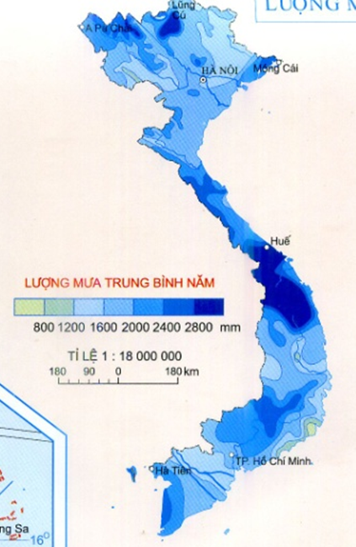
BÀI 6
1
KHÍ HẬU NHIỆT ĐỚI ẨM GIÓ MÙA
*Tính chất ẩm
Quan sát bản đồ và kênh chữ SGK, hãy nhận xét lượng mưa trung bình năm ở nước ta.
Tính chất ẩm thể hiện qua yếu tố lượng mưa và độ ẩm:
-Lượng mưa trung bình năm lớn: từ 1500 - 2000 mm/năm.
- Ở những khu vực đón gió biển hoặc vùng núi cao, lượng mưa trong năm thường nhiều hơn, khoảng 3000 - 4000 mm/ năm.

Slide 9
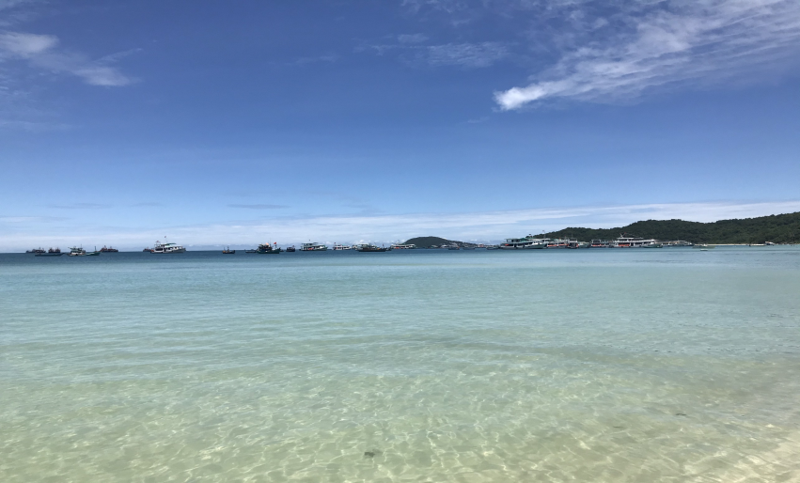
BÀI 6
1
KHÍ HẬU NHIỆT ĐỚI ẨM GIÓ MÙA
- Tính chất ẩm
Quan sát, hình ảnh và kênh chữ SGK, hãy nhận xét độ ẩm không khí ở nước ta. Vì sao nước ta có lượng mưa lớn và độ ẩm cao?
- Độ ẩm không khí cao, trên 80%, cân bằng ẩm luôn dương.
- Nguyên nhân: do tác động của các khối khí di chuyển qua biển kết hợp với vai trò của Biển Đông.
Biển Đông

Slide 10
- Tính chất ẩm:
+ Lượng mưa trung bình năm lớn: từ 1500 - 2000 mm/năm.
+ Cân bằng ẩm luôn dương, độ ẩm không khí cao, trên 80%.

Slide 11
BÀI 6
1
KHÍ HẬU NHIỆT ĐỚI ẨM GIÓ MÙA
b. Tính chất gió mùa
Dựa vào hình 6.1 và thông tin kênh chữ SGK, em hãy cho biết tính chất gió mùa của khí hậu nước ta được thể hiện như thế nào?
- Nước ta có 2 mùa gió chính là gió mùa mùa đông và gió mùa mùa hạ.
- Do nước ta chịu ảnh hưởng mạnh mẽ của các khối khí hoạt động theo mùa.

Slide 12
BÀI 6
1
KHÍ HẬU NHIỆT ĐỚI ẨM GIÓ MÙA
HOẠT ĐỘNG NHÓM
Thời gian: phút
NHIỆM VỤ
1. Nhóm 1, 2: Quan sát hình 6.1, video clip và kênh chữ SGK, hãy:
- Cho biết thời gian hoạt động, nguyên nhân và đặc điểm của gió mùa mùa đông ở nước ta.
- Giải thích vì sao Ở miền Bắc: nửa đầu mùa đông thời tiết lạnh khô, nửa sau mùa đông thời tiết lạnh ẩm, có mưa phùn?
2. Nhóm 3, 4: Quan sát hình 6.1, video clip và kênh chữ SGK, hãy:
- Cho biết thời gian hoạt động, nguyên nhân và đặc điểm của gió mùa mùa hạ ở nước ta.
- Giải thích vì sao loại gió này lại có hướng đông nam ở Bắc Bộ và gây khô nóng vào đầu mùa cho Trung Bộ và Tây Bắc?

Slide 14
BÀI 6
1
KHÍ HẬU NHIỆT ĐỚI ẨM GIÓ MÙA
Nhóm 2: Gió mùa mùa đông:
- Thời gian: từ tháng 11 - 4 năm sau
- Nguyên nhân: do tác động của khối khí lạnh từ phương bắc di chuyển xuống theo hướng đông bắc.
- Đặc điểm:
+ Ở miền Bắc: nửa đầu mùa đông thời tiết lạnh khô, nửa sau mùa đông thời tiết lạnh ẩm, có mưa phùn.
+ Ở miền Nam, Tín phong chiếm ưu thế đem đến mùa khô cho Nan Bộ và Tây Nguyên, gây mưa cho Duyên hải miền Trung.
- Nguyên nhân:
+ Vào đầu mùa đông, gió mùa đông bắc di chuyển với quãng đường dài qua lục địa Trung Quốc nên lạnh và mất ẩm.
+ Vào cuối mùa đông, khối không khí lạnh di chuyển qua vùng biển phía đông Nhật Bản và Trung Quốc nên được tăng cường ẩm.
Nhóm 4: Gió mùa mùa hạ:
- Thời gian: từ tháng 5 – 10
-Nguyên nhân: chịu tác động của khối khí nhiệt đới ẩm di chuyển theo hướng tây nam.
- Đặc điểm:
+ Đầu mùa hạ: gây mưa cho Nam Bộ, Tây Nguyên nhưng gây khô nóng cho Trung Bộ, Tây Bắc.
+ Giữa và cuối mùa hạ: gây mưa lớn và kéo dài trên phạm vi cả nước.
- Nguyên nhân:
+ Ở miền Bắc, do ảnh hưởng của áp thấp Bắc Bộ nén gió thổi vào đất liền theo hướng đông nam.
- Nửa đầu mùa hạ, gió mùa tây nam vượt dãy Trường Sơn, Pu Đen Đinh, Pu Sam Sao gây ra hiệu ứng phơn khô nóng cho Trung Bộ và Tây Bắc. Ở hai bên dãy Trường Sơn thì Trường Sơn Tây hay Tây Nguyên mưa quây, Trường Sơn Đông hay ven biển miền Trung thì nắng đốt.

Slide 15
b. Tính chất gió mùa
* Gió mùa mùa đông:
- Thời gian: từ tháng 11 - 4 năm sau
- Nguyên nhân: do tác động của khối khí lạnh từ phương bắc di chuyển xuống theo hướng đông bắc.
- Đặc điểm:
+ Ở miền Bắc: nửa đầu mùa đông thời tiết lạnh khô, nửa sau mùa đông thời tiết lạnh ẩm, có mưa phùn.
+ Ở miền Nam, Tín phong chiếm ưu thế đem đến mùa khô cho Nam Bộ và Tây Nguyên, gây mưa cho Duyên hải miền Trung.
* Gió mùa mùa hạ:
- Thời gian: từ tháng 5 -10
- Nguyên nhân: chịu tác động của khối khí nhiệt đới ẩm di chuyển theo hướng tây nam.
- Đặc điểm:
+ Đầu mùa hạ: gây mưa cho Nam Bộ, Tây Nguyên nhưng gây khô nóng cho Trung Bộ, Tây Bắc.
+ Giữa và cuối mùa hạ: gây mưa lớn và kéo dài trên phạm vi cả nước.

Slide 16
BÀI 6
2
KHÍ HẬU PHÂN HOÁ ĐA DẠNG
HOẠT ĐỘNG NHÓM
Thời gian: 10 phút
NHIỆM VỤ
* NHÓM 1: Quan sát hình 6.1, các hình ảnh và kênh chữ SGK, nêu biểu hiện của sự sự phân hóa bắc – nam của khí hậu nước ta. Giải thích nguyên nhân.
* NHÓM 2: Quan sát hình 6.1, các hình ảnh và kênh chữ SGK, nêu biểu hiện của sự sự phân hóa đông tây của khí hậu nước ta. Giải thích nguyên nhân.
* NHÓM 3-4 : Quan sát hình 6.1, các hình ảnh và kênh chữ SGK, nêu biểu hiện của sự sự phân hóa theo độ cao của khí hậu nước ta. Giải thích nguyên nhân.

Slide 17
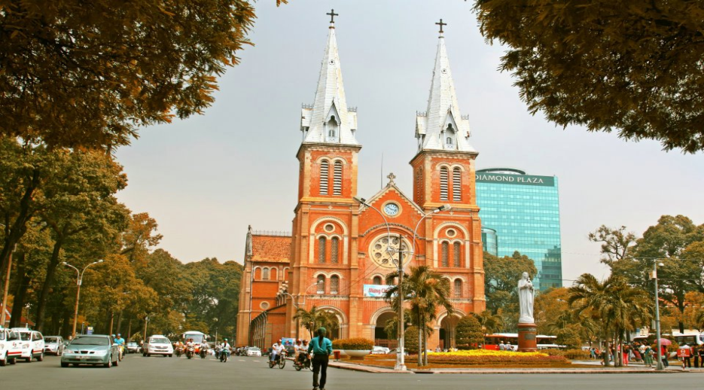
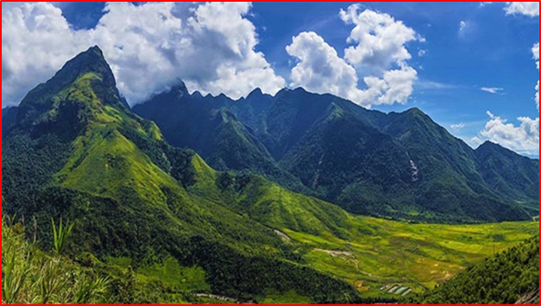
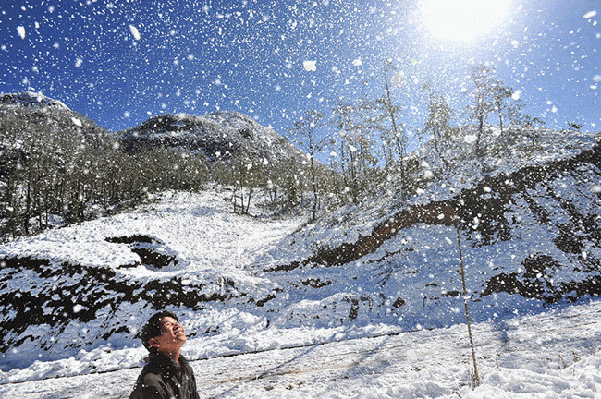
BÀI 6
2
KHÍ HẬU PHÂN HOÁ ĐA DẠNG
Mùa khô ở TPHCM
Dãy Hoàng Liên Sơn
Tuyết rơi ở Sa Pa

Slide 18
BÀI 6
2
KHÍ HẬU PHÂN HOÁ ĐA DẠNG
- Phân hoá bắc – nam:
+ Miền khí hậu phía Bắc: nhiệt độ trung bình năm trên 20⁰C, có mùa đông lạnh, ít mưa; mùa hạ nóng, ẩm và mưa nhiều.
+ Miền khí hậu phía Nam: nhiệt độ trung bình năm trên 25⁰C, có 2 mùa mưa, khô phân hóa rõ rệt.
Nguyên nhân: Lãnh thổ Việt Nam trải dài trên 15 vĩ độ, nên từ Bắc vào Nam các yếu tố khí hậu sẽ có sự thay đổi.
4

Slide 19
BÀI 6
2
KHÍ HẬU PHÂN HÓA ĐA DẠNG
Phân hoá theo chiều bắc – nam
- Miền khí hậu phía Bắc:
(từ dãy Bạch Mã về phía bắc) khí hậu nhiệt đới gió mùa, có mùa đông lạnh, ít mưa; mùa hạ nóng, ẩm và mưa nhiều.
- Miền khí hậu phía Nam: (từ dãy Bạch Mã về phía nam) khí hậu cận xích đạo gió mùa, nhiệt độ quanh năm cao và hầu như không thay đổi trong năm, có 2 mùa mưa, khô phân hóa rõ rệt.

Slide 20
BÀI 6
2
SỰ PHÂN HÓA ĐA DẠNG CỦA KHÍ HẬU VIỆT NAM
Nguyên nhân: Địa hình kết hợp với hướng gió làm cho khí hậu nước ta phân hóa Đông – Tây.
- Khí hậu có sự phân hóa giữa hai sườn của dãy Hoàng Liên Sơn; Trường Sơn Bắc và Trường Sơn Nam, tạo nên sự khác biệt về chế độ nhiệt và ẩm giữa hai sườn.
- Vùng Biển Đông, khí hậu có tính chất gió mùa nhiệt đới hải dương.
Phân hóa đông tây:
6

Slide 21
BÀI 6
2
KHÍ HẬU PHÂN HOÁ ĐA DẠNG
b. Phân hoá theo chiều đông - tây
- Khí hậu có sự phân hóa giữa hai sườn của dãy Hoàng Liên Sơn; Trường Sơn Bắc và Trường Sơn Nam, tạo nên sự khác biệt về chế độ nhiệt và ẩm giữa hai sườn.
- Vùng Biển Đông, khí hậu có tính chất gió mùa nhiệt đới hải dương.

Slide 22
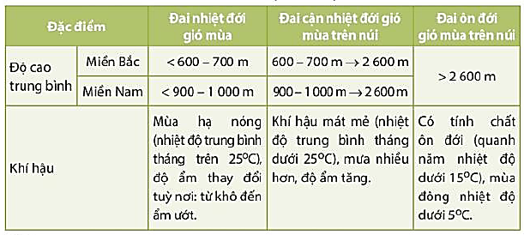
BÀI 6
2
SỰ PHÂN HÓA ĐA DẠNG CỦA KHÍ HẬU VIỆT NAM
- Phân hoá theo độ cao:
Nguyên nhân: càng lên cao nhiệt độ càng giảm (cứ lên cao 100m nhiệt độ giảm 0,6⁰C), độ ẩm và lượng mưa càng tăng.
8

Slide 23
BÀI 6
2
KHÍ HẬU PHÂN HÓA ĐA DẠNG
c. Phân hoá theo độ cao
-Khí hậu nước ta phân hóa thành 3 đai cao gồm: đai nhiệt đới gió mùa; đai cận nhiệt đới gió mùa trên núi và đai ôn đới gió mùa trên núi.

Slide 24
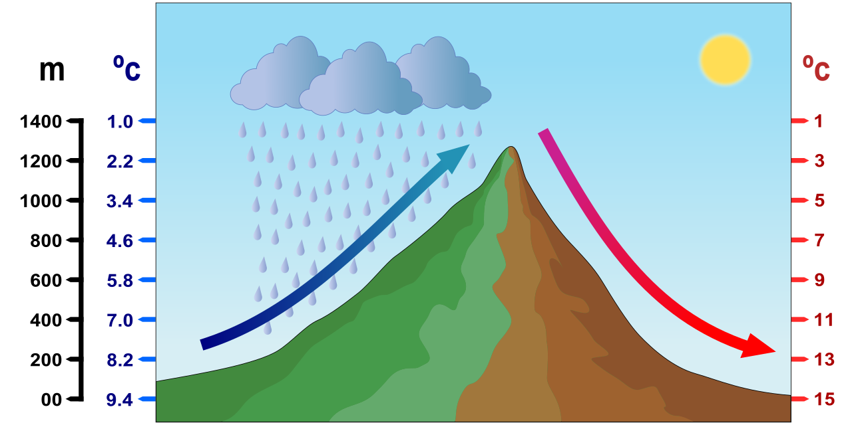
BÀI 6
EM CÓ BIẾT?
Hiện tượng gió vượt đèo được gọi là Phơn (foehn). Từ bên kia sườn núi gió thổi lên, càng lên cao không khí càng bị bị lạnh dần đi rồi ngưng kết tạo thành mây cho mưa ở sườn đón gió, đồng thời thu thêm nhiệt do ngưng kết toả ra. Sau khi vượt qua đỉnh gió thổi xuống bên này núi, nhiệt độ của nó tăng dần lên do quá trình không khí bị nén đoạn nhiệt, vì vậy đến chân núi bên này không khí trở nên khô và nóng hơn. Hiện tượng này gọi là “Hiệu ứng phơn”. Đỉnh núi càng cao chênh lệch nhiệt độ càng lớn.

Slide 25
BÀI 6
LUYỆN TẬP
1. Chứng minh rằng khí hậu nước ta có tính chất nhiệt đới ẩm gió mùa.
2. Giải thích vì sao khí hậu nước ta có sự phân hoá đa dạng

Slide 26
BÀI 6
LUYỆN TẬP
Trả Lời 1
Tính chất nhiệt đới thể hiện qua các yếu tố bức xạ:
+ Lượng bức xạ tổng cộng của nước ta lớn; cán cân bức xạ trên lãnh thổ luôn dương (từ 70 - 100 kcal/cm2/năm).
+ Nhiệt độ trung bình năm ở hầu hết mọi nơi trên cả nước đều trên 200C (trừ vùng núi cao) và tăng dần từ Bắc vào Nam.
+ Số giờ nắng nhiều, đạt từ 1400 - 3000 giờ/ năm.
- Tính chất ẩm thể hiện qua yếu tố lượng mưa và độ ẩm:
+ Lượng mưa trung bình năm lớn: từ 1500 - 2000 mm/năm. Ở những khu vực đón gió biển hoặc vùng núi cao, lượng mưa trong năm thường nhiều hơn, khoảng 3000 - 4000 mm/ năm.
+ Cân bằng ẩm luôn dương, độ ẩm không khí cao, trên 80%.
- Tính chất gió mùa:
+ Việt Nam nằm trong vùng nội chí tuyến bán cầu Bắc, nên có gió Tín Phong bán cầu Bắc hoạt động quanh năm.
+ Mặt khác, khí hậu Việt Nam còn chịu ảnh hưởng mạnh mẽ của các khối khí hoạt động theo mùa với hai mùa gió chính: gió mùa mùa đông và gió mùa mùa hạ.

Slide 27
Trả Lời 2
- Ảnh hưởng của vị trí địa lí và lãnh thổ: làm cho khí hậu nước ta phân hóa theo chiều Bắc - Nam rõ rệt, khí hậu thất thường, thường xuyên đón bão nhiệt đới, các thiên tai khác (lũ lụt, sương giá...).
- Tác động của địa hình và hoàn lưu gió mùa:
+ Địa hình tạo nên sự phân hóa khí hậu theo độ cao.
+ Địa hình kết hợp với hướng gió làm cho khí hậu nước ta phân hóa Đông - Tây (Đông Bắc và Tây Bắc ranh giới là dãy Hoàng Liên Sơn; phân hóa giữa sườn Đông và sườn Tây Trường Sơn; mùa mưa-khô đối lập nhau giữa khu vực Nam Bộ, Tây Nguyên và ven biển Trung Bộ....)

Slide 28
VẬN DỤNG
Vận dụng 3 trang 117 Địa Lí 8: Hãy thực hiện một trong hai nhiệm vụ sau:
Nhiệm vụ 1: Hãy sưu tầm và viết báo cáo về đặc điểm khí hậu ở địa phương em (nhiệt độ, số giờ nắng, lượng mưa, mùa mưa, mùa khô, độ ẩm không khí, biên độ nhiệt năm, các hiện tượng thời tiết đặc biệt).
Nhiệm vụ 2: Hãy sưu tầm những câu ca dao, tục ngữ, bài thơ có nội dung về khí hậu và các hiện tượng thời tiết ở nước ta

Slide 29
Trả lời
(*) Lựa chọn: Thực hiện nhiệm vụ 2
(*) Trình bày: những câu ca dao, tục ngữ, bài thơ có nội dung về khí hậu và các hiện tượng thời tiết ở nước ta
- Một số câu ca dao, tục ngữ:
+ Tháng Giêng rét dài, tháng hai rét lộc, tháng ba rét nàng Bân.
+ Đầu năm sương muối, cuối năm gió nồm.
+ Gió bấc thì hanh, gió nồm thì ẩm.
+ Gió nam đưa xuân sang hè.
+ Tháng bảy mưa gãy cành trám/ Tháng tám nắng rám trái bòng.
- Đoạn trong bài thơ “Trường Sơn Đông, Trường Sơn Tây”
Một dãy núi mà hai màu mây
Nơi nắng nơi mưa, khí trời cũng khác
Như anh với em, như Nam với Bắc
Như Đông với Tây một dải rừng liền
(Phạm Tiến Duật)

Slide 30
CHÀO TẠM BIỆT

